Slide 1
程 序 结 构
主讲教师：于永涛

Slide 2
本章内容
存储类型
作用域
可见性
头文件

Slide 3

1. 存储类型
在实际的应用程序开发中, 一般具有应用价值的程序都是由 多个源文件 组成的。
每个源文件包含若干个 函数的定义。
其中 有且仅有一个源文件 包含主函数 main(), 而其他文件不能包含 main() 函数。
不同文件之间如何相互沟通、相互协调工作呢?
main( )

Slide 4


1. 存储类型
extern 存储类型 (外部存储类型)
构成一个程序的 多个源文件之间, 通过声明 变量 或 函数 为 extern (外部的) 来进行沟通。
Ch10_01
#include <iostream>
using namespace std;
void fun1( ); // 函数声明
extern void fun2( ); // extern 函数声明
int n; // 全局变量
int main( )
{
n = 3; // 定义在本文件中
fun1( ); // 定义在本文件中
cout<<n<<endl;
return 0;
}
void fun1( ) // 函数定义
{
fun2( ); // 定义在其他源文件中
}
extern int n; // extern 变量声明
// n 定义在其他源文件中
// 函数用于其他源文件
void fun2( ) // 函数定义
{
n = 8; // 定义在其他源文件中
}
main.cpp
func.cpp

Slide 5
1. 存储类型
说明:
关键字 extern 只是用于 声明 (而非定义) 外部 变量 或 函数, 被声明的 变量 或 函数 已经存在了。
extern int n; 只是一个 外部变量声明, 而非变量定义。该声明表明 n 是一个 已存在的 int 类型全局变量, 并且 已经在其他某个源文件中定义过了。
extern void fun2(); 只是一个 外部函数声明, 该声明表明函数 fun2() 是一个 已存在的函数, 并且 已经在其他某个源文件中定义过了。
通过 extern 声明, 全局变量 和 函数 可以在 多个源文件中进行使用, 实现了不同源文件之间的相互沟通、相互协调工作。

Slide 6
1. 存储类型
函数声明 / 函数定义 默认总是 extern 的。
void fun1();
void fun2();
extern void fun1();
extern void fun2();
等价于
#include <iostream>
using namespace std;
void fun1( ); // 函数声明
void fun2( ); // 默认是 extern 的
int n; // 全局变量
int main( )
{
n = 3; // 定义在本文件中
fun1( ); // 定义在本文件中
cout<<n<<endl;
return 0;
}
void fun1( ) // 函数定义
{
fun2( ); // 定义在其他源文件中
}
extern int n; // extern 变量声明
// n 定义在其他源文件中
// 函数用于其他源文件
void fun2( ) // 函数定义
{
n = 8; // 定义在其他源文件中
}
main.cpp
func.cpp

Slide 7
1. 存储类型
static 存储类型 (静态存储类型)
static 全局变量
在全局变量的定义前加上关键字 static, 就得到一个 static 全局变量 (静态全局变量)。
例如:
static int n;
说明:
static 全局变量 只在定义它的源文件中是可见的, 并且只能在定义它的源文件中使用。不能将 static 全局变量 通过 extern 声明用于其他源文件。

Slide 8
1. 存储类型
#include <iostream>
using namespace std;
void fun( ); // 默认是 extern 的
int n = 0; // 全局变量
int main( )
{
n = 10; // 定义在本文件中
cout<<n<<endl;
fun( ); // 定义在其他源文件中
n = 20; // 定义在本文件中
cout<<n<<endl;
fun( ); // 定义在其他源文件中
return 0;
}
#include <iostream>
using namespace std;
static int n = 0;
// static 全局变量
// n 只能在本文件中使用
// 函数用于其他源文件
void fun( ) // 函数定义
{
++n; // 定义在本文件中
cout<<n<<endl;
}
main.cpp
func.cpp
说明: static 全局变量 只在 定义它的源文件中 是可用的, 对其他源文件是不可见的, 不能用于其他源文件。
Ch10_02

Slide 9
1. 存储类型
static 函数
函数的声明或定义默认情况下在整个程序中是 extern 的。如果我们需要使某个函数 只在定义它的源文件中有效 (不能被其他源文件所使用), 我们可以在函数定义或声明前加上关键字 static 将其变为 static 函数 (静态函数)。
#include <iostream>
using namespace std;
static void fun( ) // static 函数定义
{
cout<<“Hello World”<<endl;
}
int main( )
{
fun( ); // 只能在本文件中使用
return 0;
}
#include <iostream>
using namespace std;
static void fun(); // static 函数声明
int main( )
{
fun( ); // 只能在本文件中使用
return 0;
}
static void fun( ) // static 函数定义
{
cout<<“Hello World”<<endl;
}

Slide 10
2. 作用域
名字的作用域
一个 名字的作用域 指的是该名字的使用是有意义的并且可以被使用的那个 程序片段。一个名字的作用域开始于该名字的 声明处。
作用域分类:
局部作用域: 定义在函数内部。
块作用域: 定义在语句块内部, 即, 定义在一对花括号内部。
全局作用域: 定义在函数外部。
语句作用域: 定义在语句内部, 如 for 语句。
…

Slide 11
2. 作用域
局部作用域
定义在函数内部的名字具有局部作用域, 该名字只在该函数中是可见的, 并且只能在该函数中使用。
#include <iostream>
using namespace std;
void fun(int x) // x 的作用域从此处开始
{
int y = x + 1; // y 的作用域从此处开始
cout<<y<<endl;
int z = x – 1; // z 的作用域从此处开始
cout<<z<<endl;
} // x, y, z 的作用域到此处结束
int main()
{
int a = 10; // a 的作用域从此处开始
fun(a);
return 0;
} // a 的作用域到此处结束

Slide 12
2. 作用域
块作用域
定义在由一对花括号括起来的语句块中的名字具有块作用域, 该名字只在该语句块中有效。
#include <iostream>
using namespace std;
int main()
{
long sum = 0, i = 1; // sum 和 i 的作用域从此处开始
while(i<=10)
{
long item = i*i; // item 的作用域从此处开始
sum += item;
++i;
} // item 的作用域到此处结束
cout<<sum<<endl;
return 0;
} // sum 和 i 的作用域到此处结束

Slide 13
2. 作用域
全局作用域 & 语句作用域
#include <iostream>
using namespace std;
long sum = 0; // sum 的作用域从此处开始
int main()
{
long qsum = 0; // qsum 的作用域从此处开始
for(int i=1; i<=10; ++i) // i 的作用域从此处开始 (第一部分)
{
sum += i;
qsum += i*i;
} // i 的作用域到此处结束 (整个 for 语句结束)
cout<<sum<<“, ”<<qsum<<endl;
return 0;
} // sum 和 qsum 的作用域到此处结束

Slide 14
3. 可见性
可见性从另一个角度描述了一个名字的有效性, 一个名字在某个位置可见, 表示该名字可以被引用。
可见性在分析两个同名标识符作用域嵌套的特殊情况时非常有用。
#include <iostream>
using namespace std;
int id = 3; // 全局作用域
int main( ){
int id = 5; // 局部作用域
if(id<10){
int id = 11; // 块作用域
cout<<“id = ”<<id<<endl;
}
cout<<“id = ”<<id<<endl;
cout<<“id = ”<<::id<<endl;
return 0;
}
id
id
id

Slide 15
4. 头文件
思考:
某些 函数 经常在其他多个源文件中使用
某些 全局变量 经常在其他多个源文件中使用
某些 常量 经常在其他多个源文件中使用
多个源文件都包含 某个结构类型 的变量定义
有没有更好的方式来简化程序设计？

Slide 16
4. 头文件
头文件
头文件 为多文件操作提供了一种有效机制。可以将某些名字的定义或声明放在头文件中, 使其能够在其他多个源文件中进行使用。
一个 头文件 需要通过 #include 指令将其包含到源程序中。
头文件一般包含:
函数声明: void exchange(int &a, int &b);
inline 函数定义: inline int inc(int &p) { return ++p; }
符号常量定义: const double PI = 3.14;
extern 声明: extern int n;
#include 指令: #include <cstring>
结构和类的定义
…

Slide 17
4. 头文件
// 符号常量定义
const double PI = 3.1415;
// 函数声明
double area(double radius);
double perimeter(double radius);
#include <iostream>
#include “circle.h” // 包含头文件
using namespace std;
int main()
{
double radius;
cout<<“Please input a radius: ”;
cin>>radius;
cout<<area(radius)<<endl;
cout<<perimeter(radius)<<endl;
return 0;
}
circle.h
#include “circle.h” // 包含头文件
// 函数定义
double area(double radius)
{
return PI*radius*radius;
}
double perimeter(double radius)
{
return 2*PI*radius;
}
main.cpp
Ch10_03
circle.cpp

Slide 18
4. 头文件
#include 指令
#include 指令只包含一个参数: 头文件的名字。预处理器将每一个 #include 指令用其所包含 文件中的内容 进行替换。
格式:
#include <header name> // 一对尖括号
#include “header name” // 一对双引号
说明:
#include <header name> 格式常用于包含 C++ 标准库文件。 #include “header name” 格式常用于包含 用户自定义头文件。

Slide 19
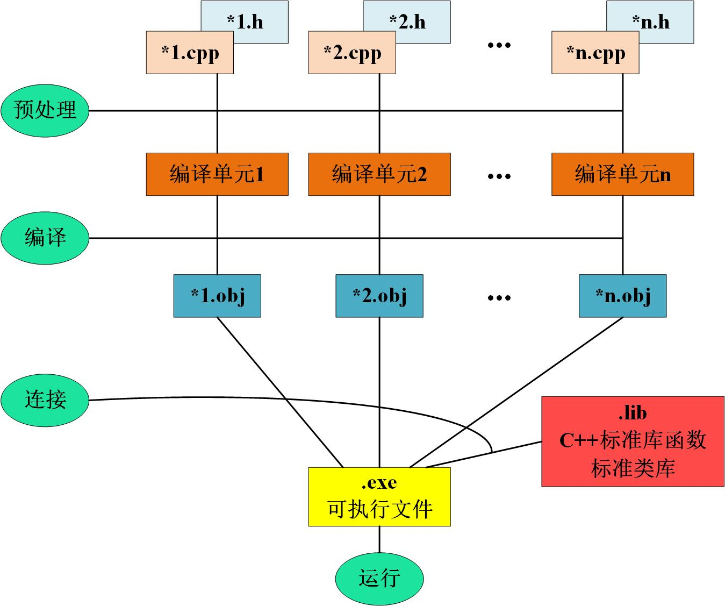
多文件结构
C++程序开发示意图

